Slide 1
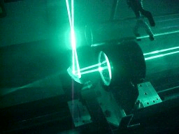
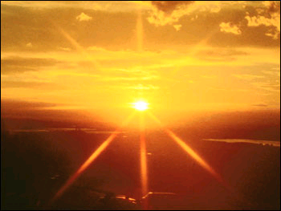
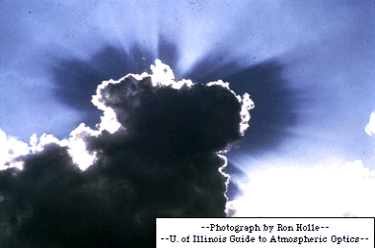
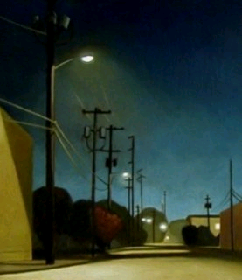
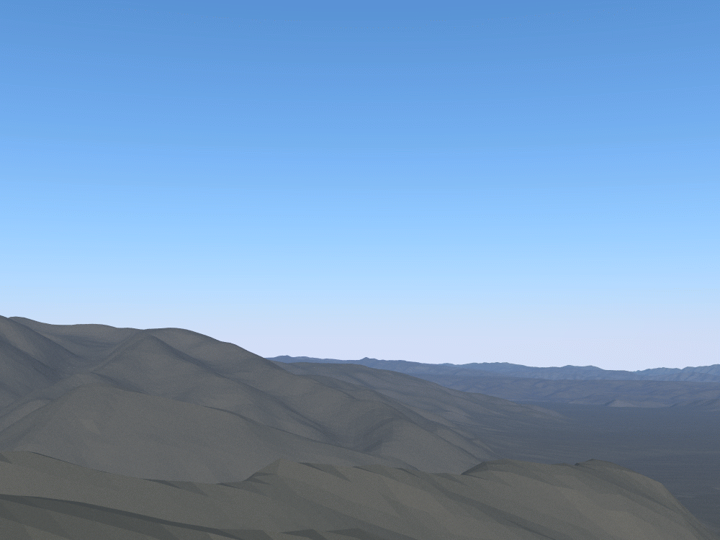
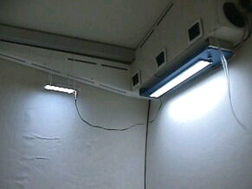
Počítačová grafika III – Světlo, Radiometrie
Jaroslav Křivánek, MFF UK
Jaroslav.Krivanek@mff.cuni.cz

Slide 2
Syntéza obrazu (Rendering)
Vytvoř obrázek…
…z matematického popisu scény.

Slide 3
Fotorealistická syntéza obrazu
Kolik světla?

Slide 4
Různé přístupy k renderingu
Fenomenologický
Tradiční počítačová grafika
Např. Phongův model, Barva mezi 0 a 1, atp.
Exaktní – Fyzikálně založený
Formulace matematického modelu
Algoritmy = různé přístupy k řešení rovnic tohoto modelu

Slide 5
Matematický model
Syntéza obrazu (rendering) = Simulace propagace světla
Potřebujeme matematický model
Popis scény (geometrie, materiály, zdroje světla, kamera, …)
Matematický model světla a jeho chování
Formulace modelu = volba úrovně detailu
Nepotřebujeme modelovat chování každého fotonu
Nutnost zjednodušujících předpokladů

Slide 6
Formulace modelu světla
Co je světlo, jak je charakterizováno a měřeno
Jak popisujeme prostorové rozložení světla
Jak charakterizujeme interakci světla s hmotou
Jaké jsou podmínky na rovnovážné rozložení světla ve scéně

Slide 7
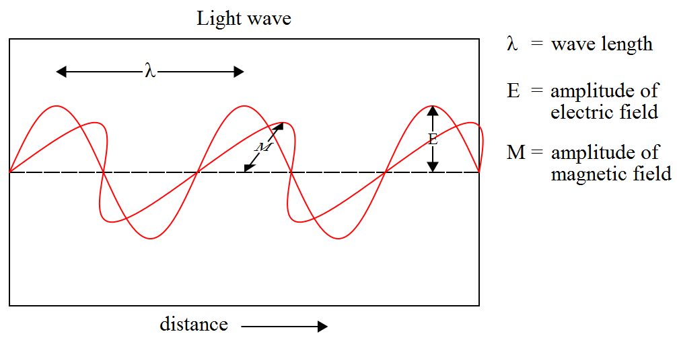
Světlo
EM záření (EM vlna šířící se prostorem)
Obr. : Wikipedia

Slide 8
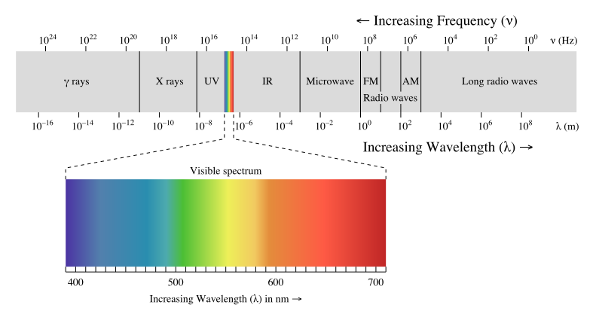
Světlo
Frekvence oscilací => vlnová délka => barva
Obr. : Wikipedia

Slide 9
Optika
Geometrická (paprsková) optika
Nejužitečnější pro rendering
Popisuje makroskopické vlastnosti světla
Není kompletní teorií (nepopisuje všechny pozorované jevy – difrakce, interference)
Vlnová optika (světlo = E-M vlna)
Důležitá pro popis interakce světla s objekty o velikosti přibližně rovné vlnové délce
Interference (bubliny), difrakce, disperze
Kvantová optika (světlo = fotony)
Interakce světla s atomy

Slide 10
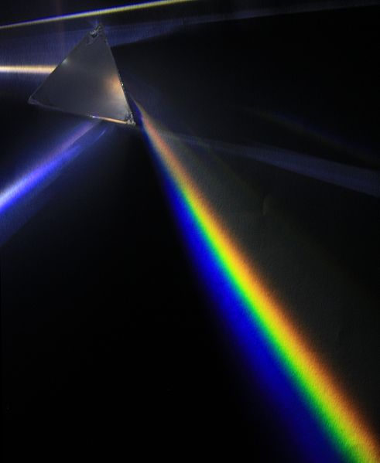
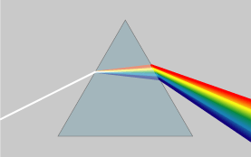
Projevy vlnové podstaty světla
Disperze

Slide 11
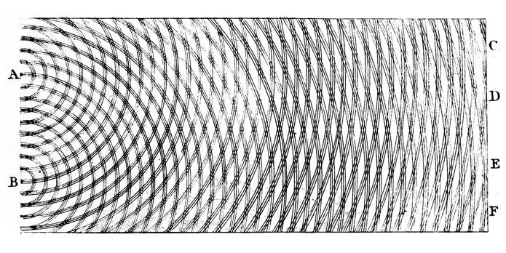
Projevy vlnové podstaty světla
Difrakce (ohyb)
Youngův experiment

Slide 12
Projevy vlnové podstaty světla
Interference
Způsobuje iridescenci
Konstruktivní
Destruktivní
Obr. : Wikipedia

Slide 13
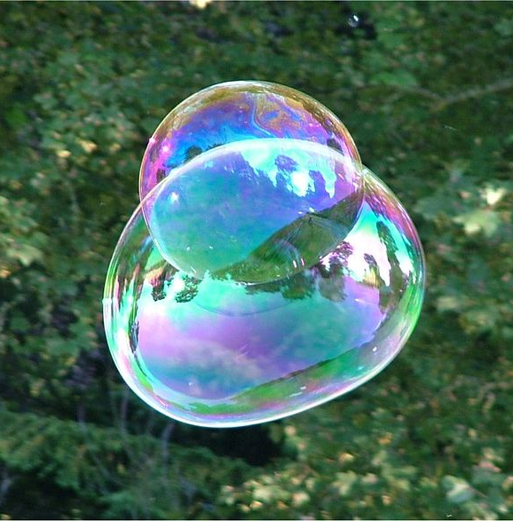
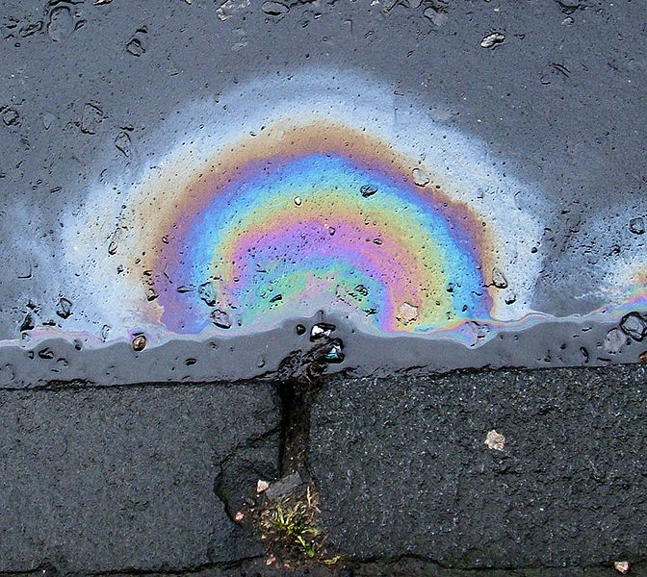
Iridescence
Změna barvy jako funkce úhlu pohledu
Obr. : http://en.wikipedia.org/wiki/Iridescence

Slide 14
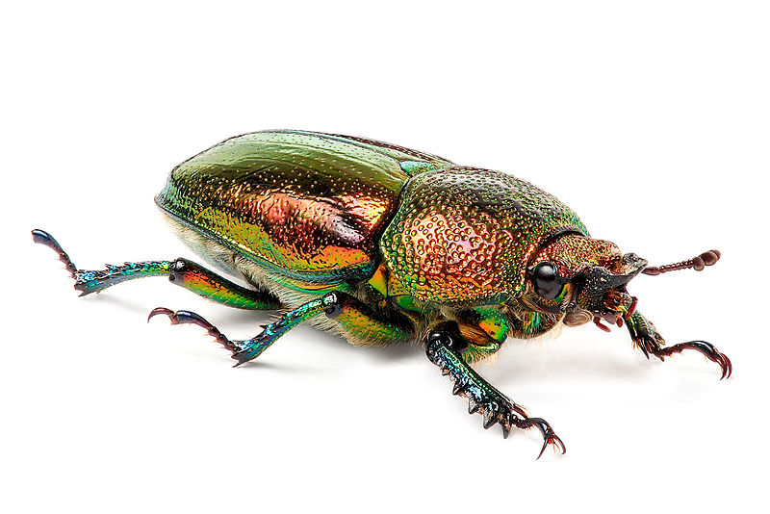
Iridescence – Strukturální barva
Obr. : http://en.wikipedia.org/wiki/Iridescence

Slide 15
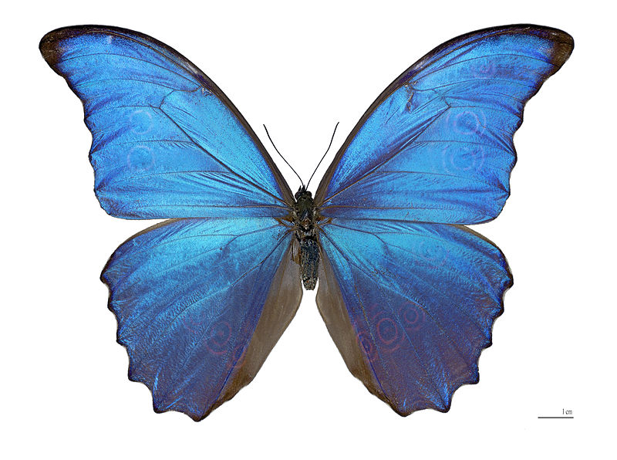
Iridescence – Strukturální barva
Obr. : http://en.wikipedia.org/wiki/Iridescence

Slide 16
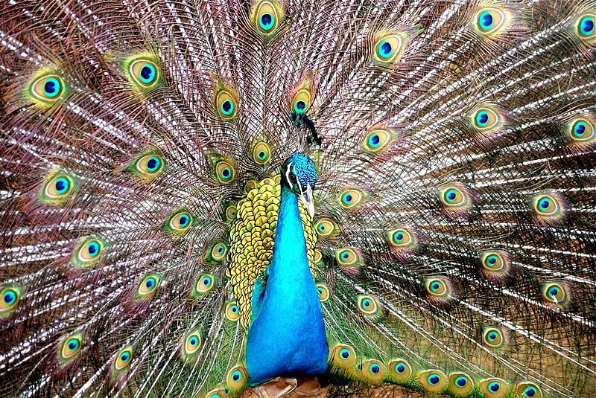
Iridescence – Strukturální barva
Obr. : http://en.wikipedia.org/wiki/Iridescence

Slide 17
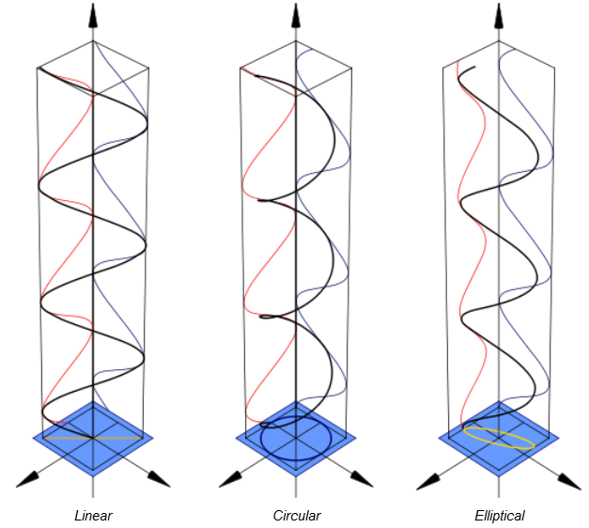
Polarizace
Přednostní orientace E-M vln vzhledem ke směru šíření
Nepolarizované světlo – mnoho vln s náhodnou orientací

Slide 18
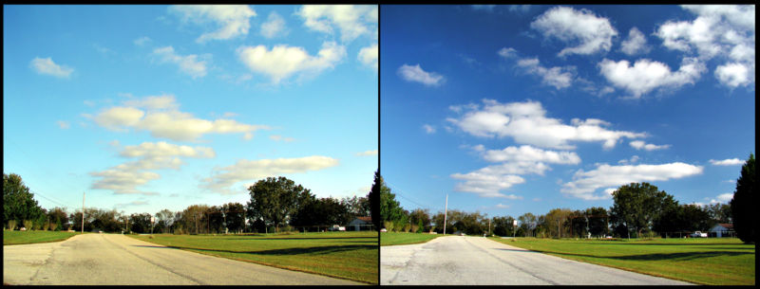
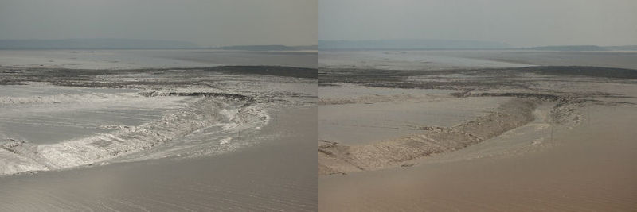
Polarizace
Světlo z atmosféry je částečně polarizované
Zrcadlové odrazy jsou polarizované

Slide 19
Kvantová optika
Světlo = proud fotonů
Energie fotonu
f … frekvence
λ … vlnová délka
c … rychlost světla
h … Planckova konstanta

Slide 20
Radiometrie & fotometrie

Slide 21
Radiometrie & Fotometrie
„Radiometrie je část optiky, která se zabývá měřením elektromagnetického záření, včetně světla. Radiometrie se zabývá absolutními veličinami, zatímco fotometrie studuje obdobné veličiny, avšak z hlediska jejich působení na lidské oko.“ (wikipedie)
Radiometrické veličiny
zářivá energie – joule
zářivý tok – watt
zářivost – watt/sr
Ozn. index e
Fotometrické veličiny
světelná energie – lumen sekunda (talbot)
světelný tok – lumen
svítivost – kandela
Ozn. index v

Slide 22
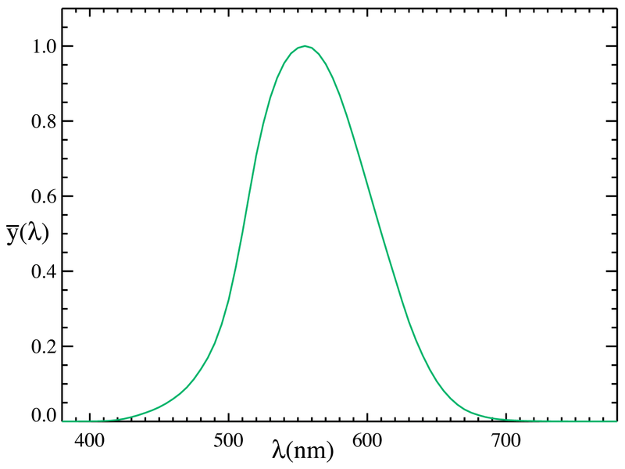
Vztah mezi foto- a radiometrickými veličinami
Vizuální odezva R na spektrum S:
V
Spectral luminous relative efficiency
CIE standard 1924
Zdroj: http://en.wikipedia.org/wiki/Luminous_efficiency

Slide 23
Zářivá energie a zářivý výkon
Výkon: Watt (radio), Lumen (foto)
Energetická účinnost
Spektrální účinnost
Energie: Joule (radio), Lumen sekunda (foto)
Expozice
Odezva filmu
Kůže - opálení

Slide 24
Vztah mezi foto- a radiometrickými veličinami
Radiometrie
základnější – fotometrické veličiny lze odvodit z radiometrických
Fotometrie
Delší historie - studována psychofyzikálními (empirickými) pokusy dlouho před znalostí Maxwellových rovnic

Slide 25
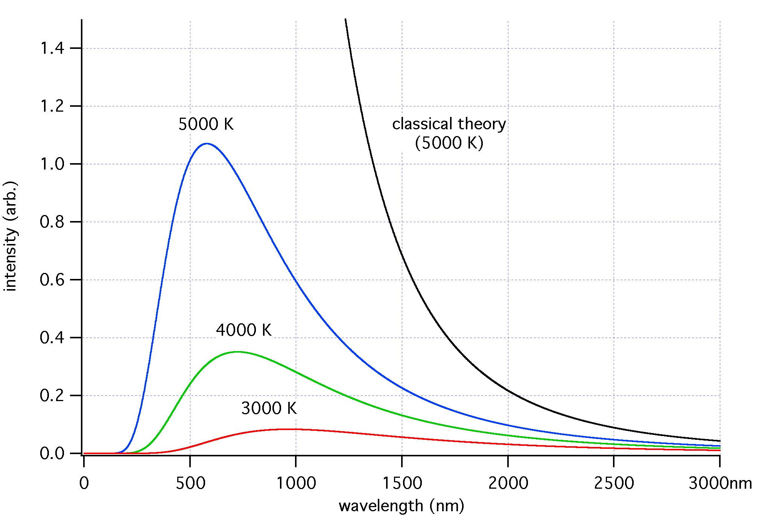
Záření absolutně černého tělesa
Notes:
Absolutně černé těleso, černé těleso a nebo černý zářič je ideální těleso, které pohlcuje veškeré záření všech vlnových délek, dopadající na jeho povrch. Absolutně černé těleso je současně ideální zářič, ze všech možných těles o stejné teplotě vysílá největší možné množství zářivé energie. Celkové množství energie, které se vyzáří z povrchu absolutně černého tělesa za jednotku času a rozložení intenzity záření podle vlnových délek závisí jen na jeho teplotě. Záření Slunce se poměrně dobře blíží záření absolutně černého tělesa s teplotou přibližně 5800 Kelvinů, reliktní záření zodpovídá záření absolutně černého tělesa s teplotou 2,7 K. Tento fyzikální pojem zavedl Gustav Kirchhoff v roce 1862.

Slide 29
Směr, prostorový úhel, integrování na jednotkové kouli

Slide 30
Směr ve 3D
Směr = jednotkový vektor ve 3D
Kartézské souřadnice
Sférické souřadnice
θ … polární úhel - odchylka od osy Z
φ ... azimut - úhel od osy X

Slide 31
Funkce na jednotkové kouli
Funkce jako každá jiná, ale argumentem je směr ve 3D
Funkční hodnota je číslo (nebo třeba trojice čísel RGB)
Zápis např.
F(ω)
F(x,y,z)
F(θ,φ)
…
Závisí na zvolené reprezentaci směrů ve 3D

Slide 32
Prostorový úhel
Rovinný úhel
Délka oblouku na jednotkové kružnici
Kružnice má 2π radiánů
Prostorový úhel (steradian, sr)
Velikost plochy na jednotkové kouli
Koule má 4π steradiánů

Slide 33
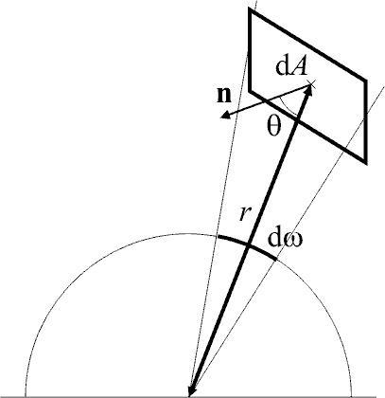
Diferenciální prostorový úhel
„Nekonečně malý“ prostorový úhel okolo směru
3D vektor
Velikost dω
velikost diferenciální plošky na jednotkové kouli
Směr dω
střed projekce diferenciální plošky na jednotkovou kouli
Prostorový úhel diferenciální plošky

Slide 34
Diferenciální prostorový úhel
dθ
r
θ
φ
dφ

Slide 35
Radiometrické veličiny

Slide 36
Teorie přenosu světla
Tok energie v prostoru
Světelná energie je spojitá, nekonečně dělitelná
Toto je zjednodušující předpoklad našeho modelu
Představa toku
Částečky pohybující se prostorem
Žádné interakce (platí lineární superpozice)
Hustota energie je úměrná hustotě částeček
Tato představa je ilustrativní a nemá nic společného s fotony a s kvantovou teorií

Slide 37
Zářivá energie – Q [J]
časový interval
Anglický název: radiant energy
Jednotka: Joule, J
interval vlnových délek
Q (S, <t₁, t₂>, <λ₁, λ₂>)
Plocha ve 3D
(imaginární nebo
skutečná)
S

Slide 38
Zářivá energie – Q [J]
Energie světla o konkrétní vlnové délce
„Hustota energie vzhledem k vlnové délce“
Index argument λ budeme vynechávat
Fotometrická veličina:
Světelná energie (luminous energy), jednotka lumen sekunda, talbot

Slide 39
Zářivý tok (výkon) – Φ [W]
Jak rychle energie „teče“ z/do plochy S?
„Hustota energie vzhledem k času“
Anglický název: Radiant flux, Power
Značka: Φ
Jednotka: Watt – W
Fotometrická veličina:
Světelný tok (luminous flux), jednotka Lumen

Slide 40
Ozáření – E [W.m⁻²]
Jaká je v daném místě x na ploše S (prostorová) hustota toku?
Vždy definováno vzhledem k nějakému bodu x na ploše S se specifikovanou normálou N(x).
Hodnota radiance závisí na N(x) (Lambertův zákon)
Zajímá nás pouze světlo přicházející z horní strany plochy.

Slide 41
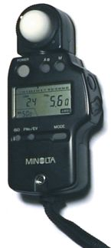
Ozáření – E [W.m⁻²]
Anglický název: irradiance (flux density)
Značka: E
Jednotka: Watt na metr čtvereční – W.m⁻²
Fotometrická veličina:
osvětlení (illuminance), jednotka Lux = lumen.m⁻²
Expozimetr
(light meter)

Slide 42
Lambertův kosínový zákon
Johan Heindrich Lambert, Photometria, 1760
A
Φ

Slide 43
Lambertův kosínový zákon
Johan Heindrich Lambert, Photometria, 1760
A
A’=A / cosθ
Φ
θ

Slide 46
Intenzita vyzařování – B [W.m⁻²]
Jako ozáření (irradiance), avšak místo příchozího světla nás zajímá světlo vyzářené.
Vyzářené světlo může být emitováno z plošky (pokud jde o světelný zdroj) nebo odraženo.
Anglický název: Radiant exitance, radiosity
Značka: B, M
Jednotka: Watt na metr čtvereční – W.m⁻²
Fotometrická veličina:
Luminosity, jednotka Lux = lumen.m⁻²

Slide 47
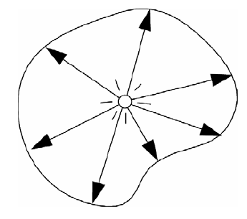
Zářivost – I [W.sr⁻¹]
Úhlová hustota toku daném směru ω
Definice: Zářivost je výkon na jednotkový prostorový úhel vyzařovaný z bodového zdroje.
Anglický název: Radiant intensity
Jednotka: Watt na steradián – W.sr⁻¹
Fotometrická veličina
Svítivost (luminous intensity) jednotka Kandela (cd=lumen.sr⁻¹), zákl. jedn. SI

Slide 48
Bodové světelné zdroje
Světlo emitováno z jednoho bodu
Emise plně popsána intenzitou jako funkcí směru vyzařování: I(ω)
Izotropní bodové světlo
konstantní intenzita
Reflektor (Spot light)
Konstantní uvnitř kuželu, nula jinde
Obecný bodový zdroj
Popsán goniometrickým diagramem
Tabulkové vyjádření I(ω) pro bodové světlo
Používáno v osvětlovací technice

Slide 49
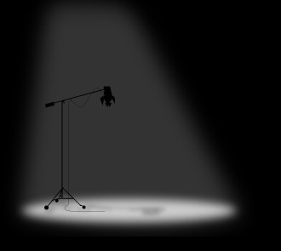
SpotLight - Reflektor
Bodové světlo s nekonstantní závislostí intenzity na směru
Intenzita je funkcí odchylky od referenčního směru d :
Např.
Jaký je tok v případě (1) a (2)?
(1)
(2)
d
ω

Slide 52
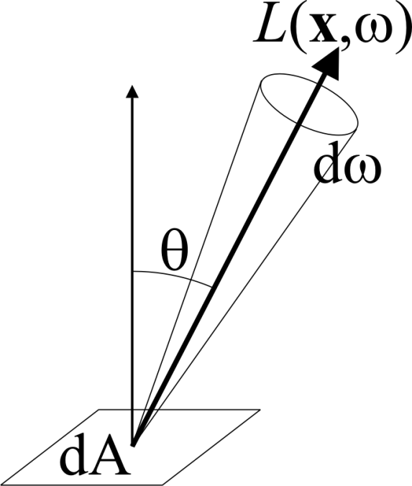
Zář – L [W.m⁻².sr⁻¹]
Prostorová a úhlová hustota toku v daném místě x směru ω.
Definice: Zář je výkon na jednotkovou plochu kolmou k paprsku a na jednotkový prostorový úhel ve směru paprsku.

Slide 53
Zář – L [W.m⁻².sr⁻¹]
Prostorová a úhlová hustota toku v daném místě x směru ω.
Anglický název: Radiance
Jednotka: W. m⁻².sr⁻¹
Fotometrická veličina
Jas (luminance), jednotka candela.m⁻² (v ang. též Nit)

Slide 54
Faktor cos θ v definici radiance
Faktor cos θ kompenzuje úbytek irradiance na ploše se zvyšujícím se θ při stejné míře osvětlení
Tj. svítím-li na nějakou plochu zdrojem světla, jehož parametry neměním, a otáčím onou plochou, pak:
Irradiance se s otáčením mění (mění se hustota toku na plošce).
Zář se nemění (protože změna hustoty toku na ploše je kompenzována faktorem cos θ v definici záře).

Slide 59
Výpočet ostatních veličin z radiance
= promítnutý prostorový úhel
(projected solid angle)
= hemisféra nad bodem x

Slide 60
Plošné světelné zdroje
Záření plně popsáno vyzářenou radiancí L_{e}(x,ω) pro všechna místa a směry na zdroji světla
Celkový zářivý tok
Integrál L_{e}(x,ω) přes plochu zdroje a úhly

Slide 61
Vlastnosti radiance (1)
Radiance je konstantní podél paprsku.
Fundamentální vlastnost pro přenos světla
Proto je právě radiance radiometrickou veličinou spojenou s paprskem v ray traceru
Odvozeno ze zachování toku

Slide 62
Důkaz: Zákon zach. energie v paprsku
L₁(ω)
r
emitovaný
výkon
přijímaný
výkon
dω₁
dA₁
L₂(ω)
dω₂
dA₂

Slide 63
Důkaz: Zákon zach. energie v paprsku
L₁(ω)
r
dω₁
dA₁
L₂(ω)
kapacita paprsku
dω₂
dA₂

Slide 64
Vlastnosti radiance (2)
Odezva senzoru (kamery nebo lidského oka) je přímo úměrná hodnotě radiance odražené od plochy viditelné senzorem.
čidlo
plochy A₂
štěrbina
plochy A₁

Slide 65
Příchozí / odchozí radiance
Na rozhraní je radiance nespojitá
Příchozí (incoming) radiance – L^{i}(x,ω)
radiance před odrazem
Odchozí (odražená, outgoing) radiance – Lº(x,ω)
radiance po odrazu

Slide 66
Radiometrické a fotometrické názvosloví
Fyzika Physics | Radiometrie Radiometry | Fotometrie Photometry
Energie Energy | Zářivá energie Radiant energy | Světelná energie Luminous energy
Výkon (tok) Power (flux) | Zářivý tok Radiant flux (power) | Světelný tok (výkon) Luminous power
Hustota toku Flux density | Ozáření Irradiance | Osvětlení Illuminance
dtto | Intenzita vyzařování Radiosity | ??? Luminosity
Úhlová hustota toku Angular flux density | Zář Radiance | Jas Luminance
??? Intensity | Zářivost Radiant Intensity | Svítivost Luminous intensity

Slide 67
Příště
Odraz světla na povrchu – rovnice odrazu
Rovnovážný stav – zobrazovací rovnice
Operátorová formulace přenosu světla
Strategie řešení zobrazovací rovnice

